Slide 1
Johann Heinrich Füssli
(1741-1825)

Slide 2
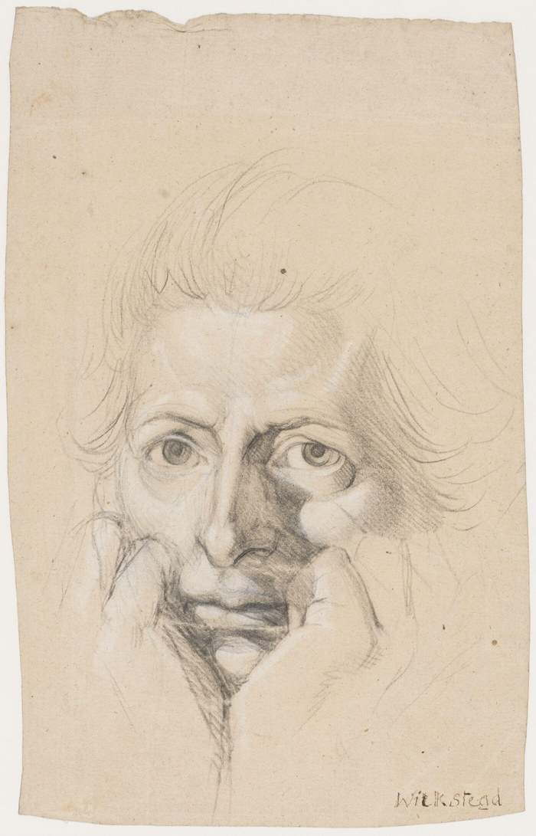
Αυτοπροσωπογραφία, περ. 1780, σχέδιο με κιμωλία, 27x19,4 εκ.,
Victoria and Albert Museum, Λονδίνο.

Slide 3
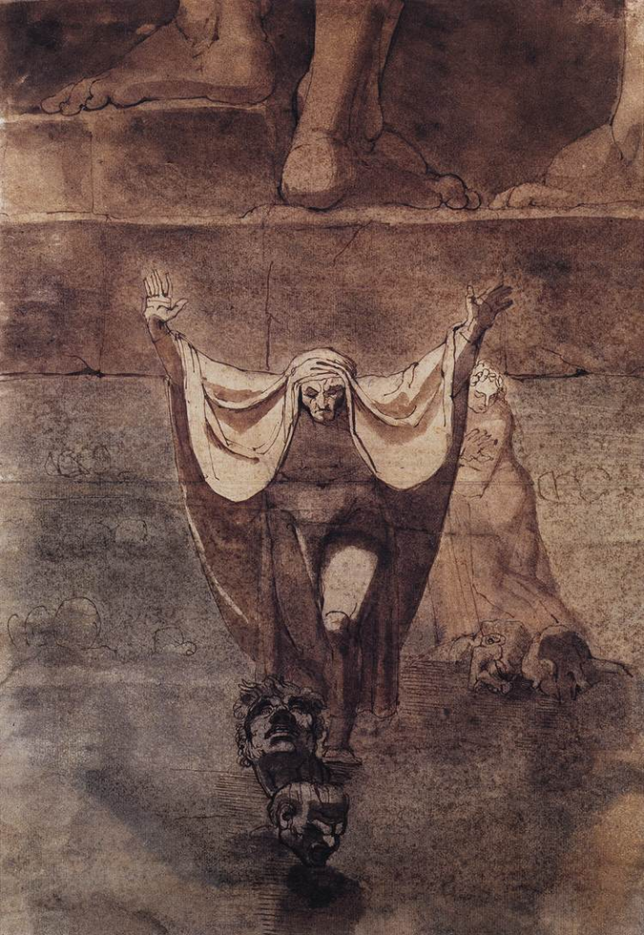
Δάντης και Βιργίλιος, 1774, σινική μελάνη, 39x27,4 εκ., Kunsthaus, Ζυρίχη.

Slide 4
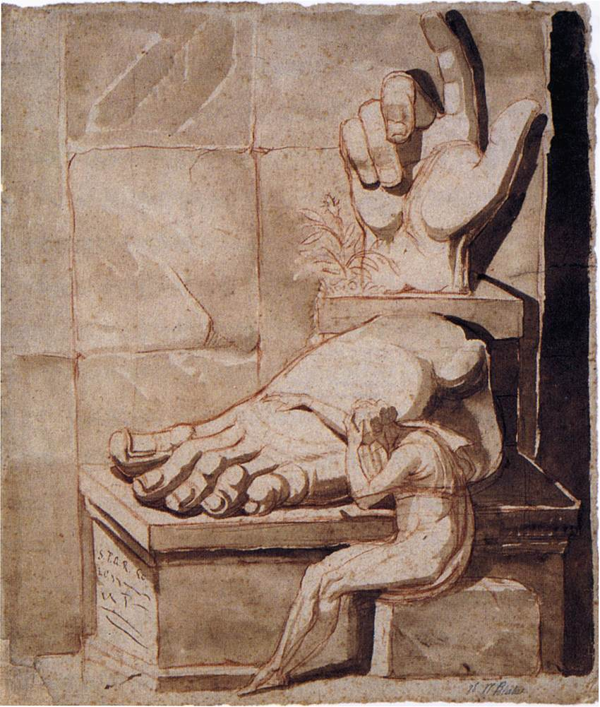
Ο καλλιτέχνης συγκινημένος από το μεγαλείο των αρχαίων καταλοίπων, 1778-79, κιμωλία και σέπια, 41,5x35,5 εκ., Kunsthaus, Ζυρίχη.

Slide 5
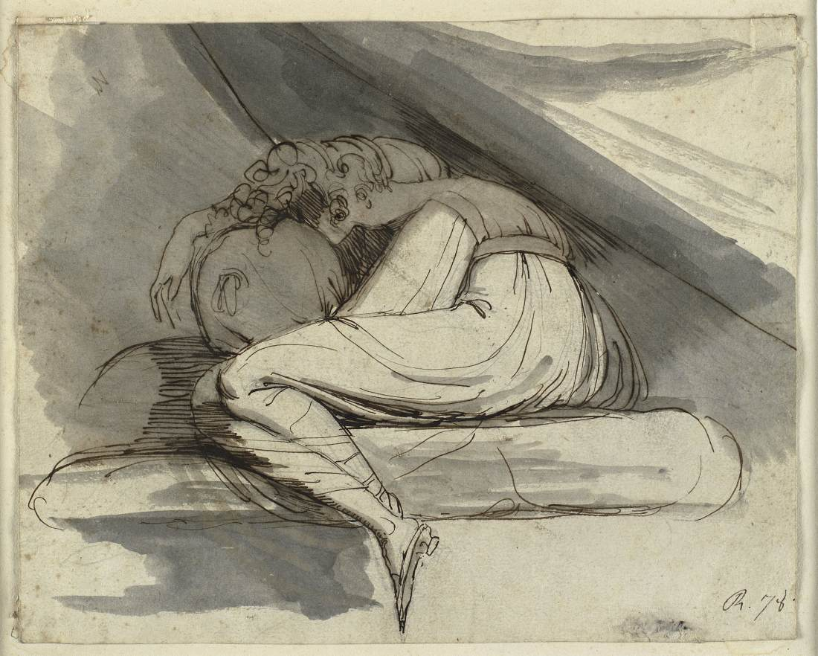
Γυναίκα που κάθεται, 1778, μολύβι και σινική μελάνη, 21,1x26,4 εκ., Statens Museum for Kunst, Κοπεγχάγη.

Slide 6
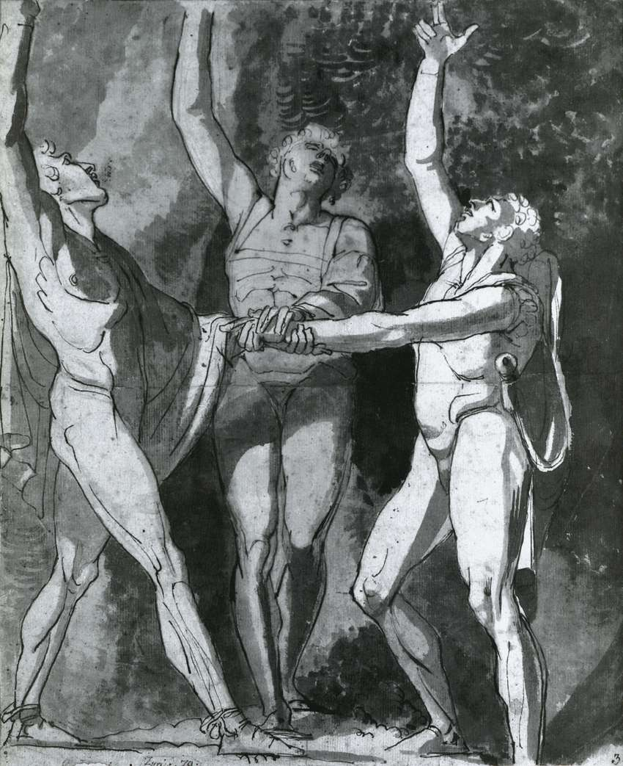
Οι τρεις συνωμότες παίρνουν τον όρκο του Rüthli, 1779, μολύβι και σινική μελάνη, 41,4x34,5 εκ., Kunsthaus, Ζυρίχη.

Slide 7
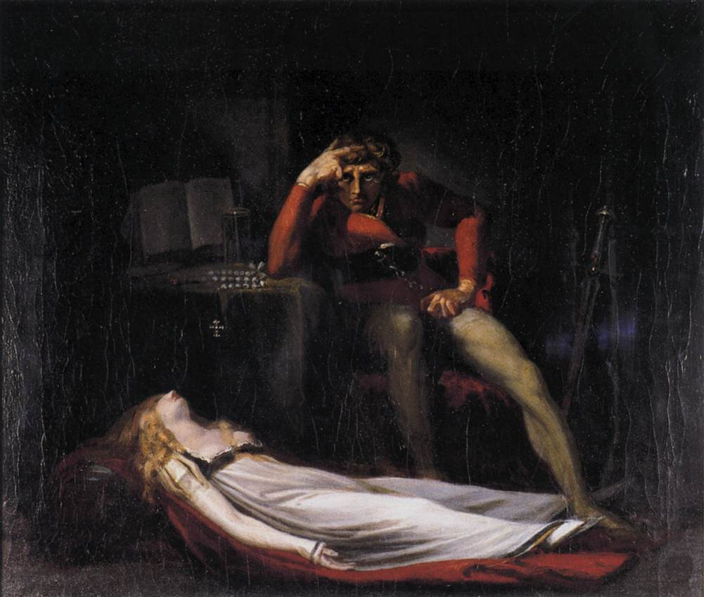
Ezzelin και Meduna, 1779, ελαιογραφία, 45,7x50,8 εκ., Sir John Soane's Museum, Λονδίνο.

Slide 8
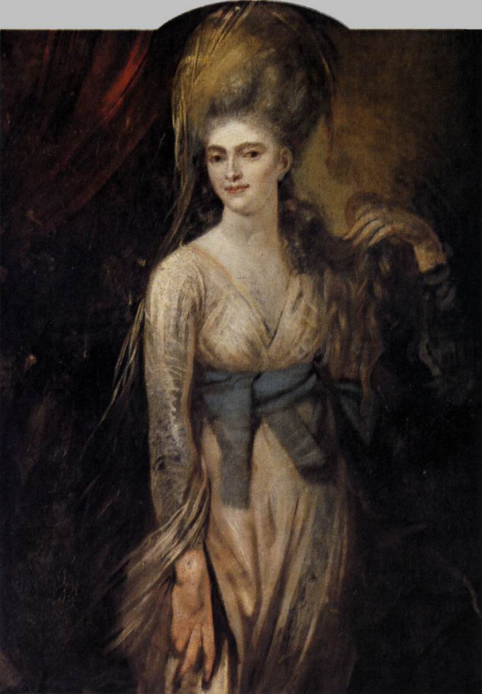
Προσωπογραφία νεαρής γυναίκας, 1781, ελαιογραφία, 127x101 εκ., Institute of Arts, Ντιτρόιτ.

Slide 9
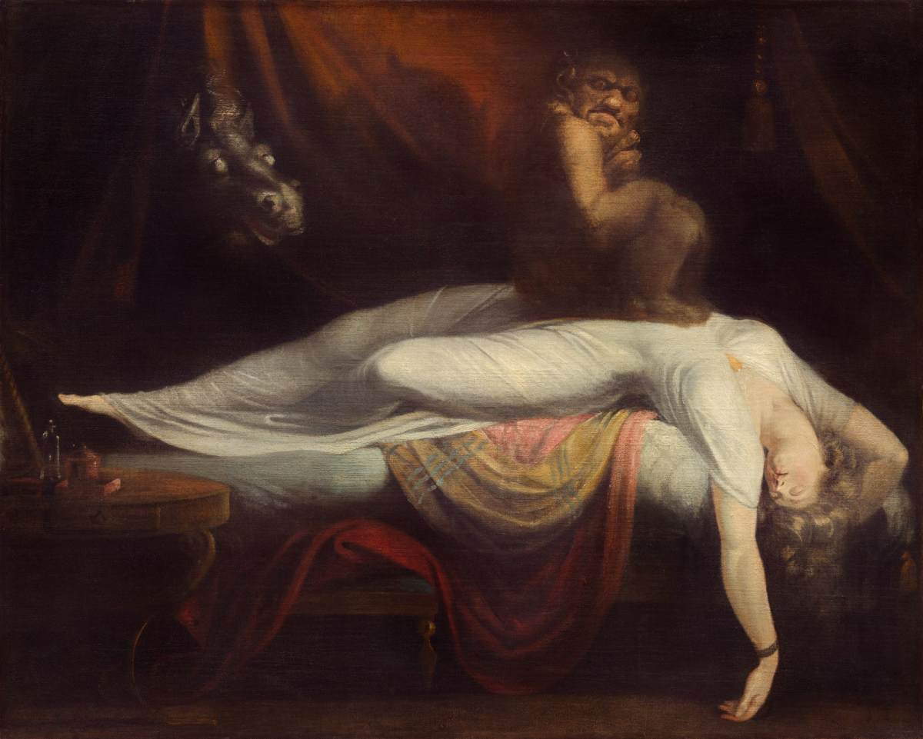
Ο εφιάλτης, 1781, ελαιογραφία, 101x127 εκ., Institute of Arts, Ντιτρόιτ.

Slide 10
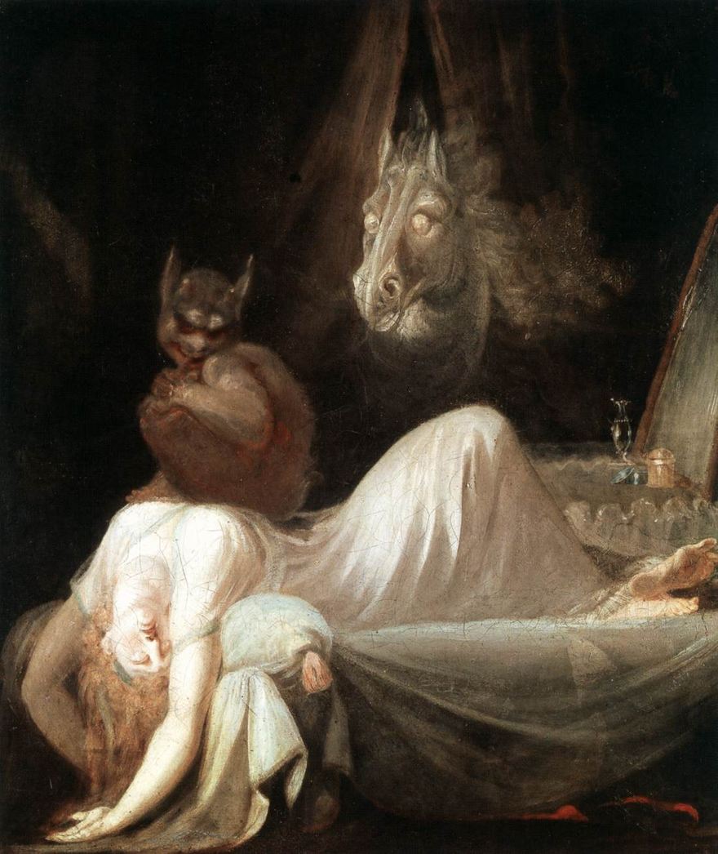
Ο εφιάλτης, 1790-91, ελαιογραφία, 77x64 εκ.,Goethe-Museum, Φρανκφούρτη.

Slide 11
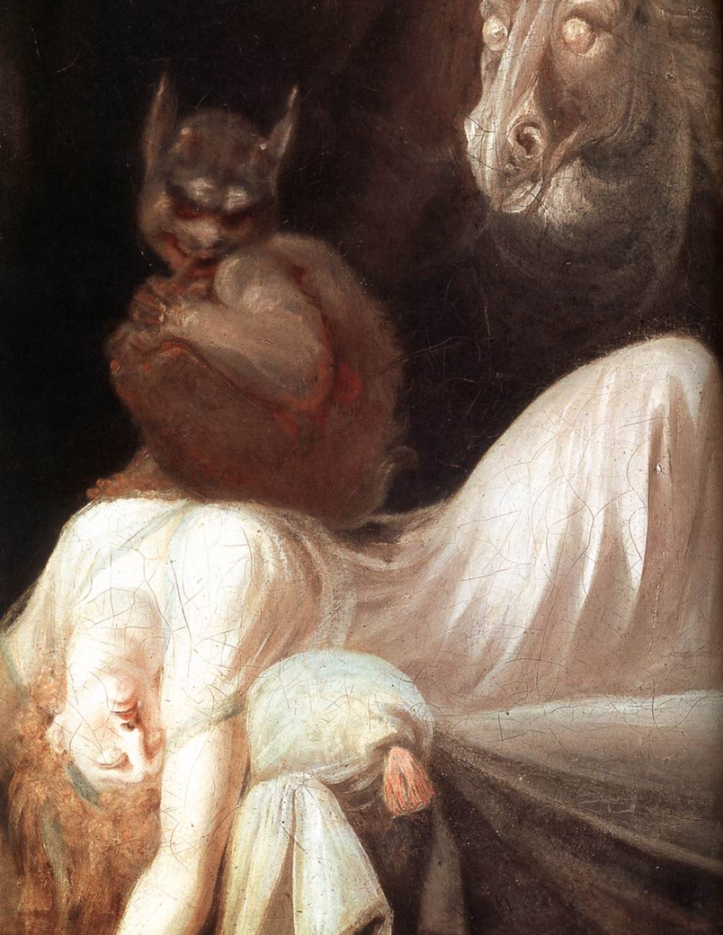
Ο εφιάλτης (λεπτομέρεια), 1790-91, ελαιογραφία, 77x64 εκ., Goethe-Museum, Φρανκφούρτη.

Slide 12
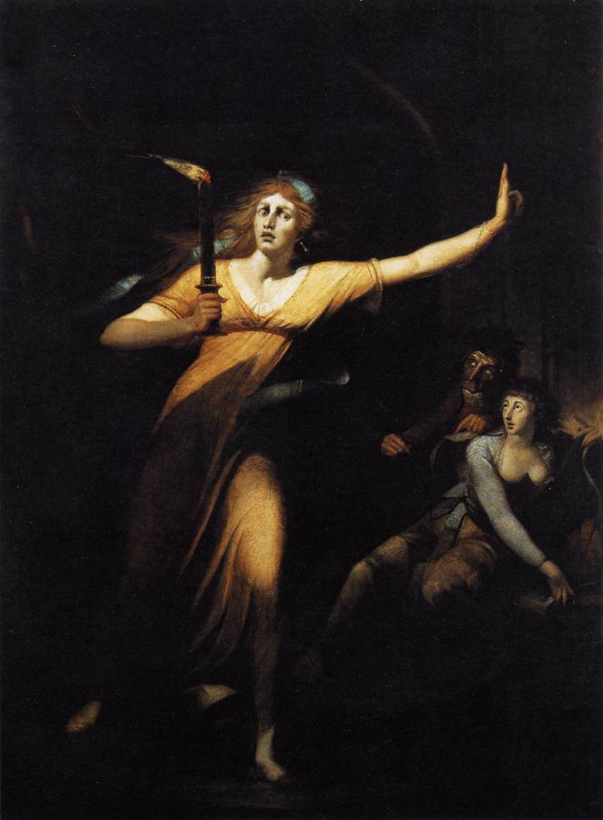
Λαίδη Μάκμπεθ, 1784, ελαιογραφία, 221x160 εκ., Λούβρο, Παρίσι.

Slide 13
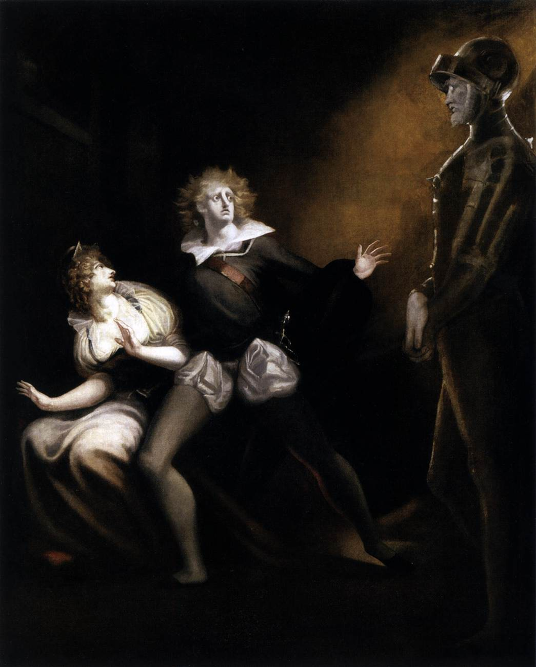
Γερτρούδη, Άμλετ και ο πατέρας του Άμλετ ως φάντασμα, 1785, ελαιογραφία, 165x133 εκ., Fondazione Magnani Rocca, Τραβερσέτολο.

Slide 14
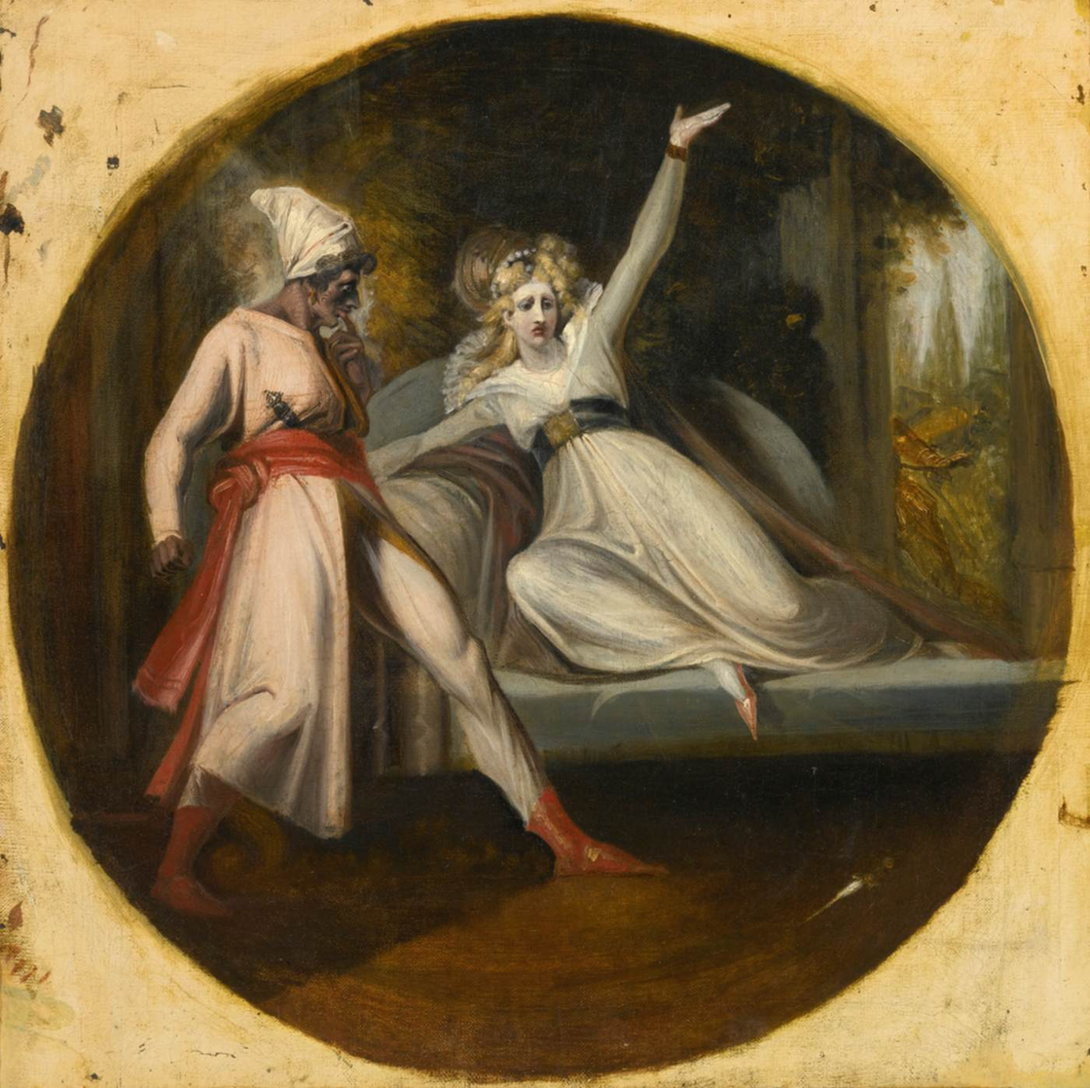
H Λεονόρα ανακαλύπτει το μαχαίρι του Αλόνζο, περ. 1790, ελαιογραφία, 61x61 εκ.,
Ιδιωτική συλλογή.

Slide 15
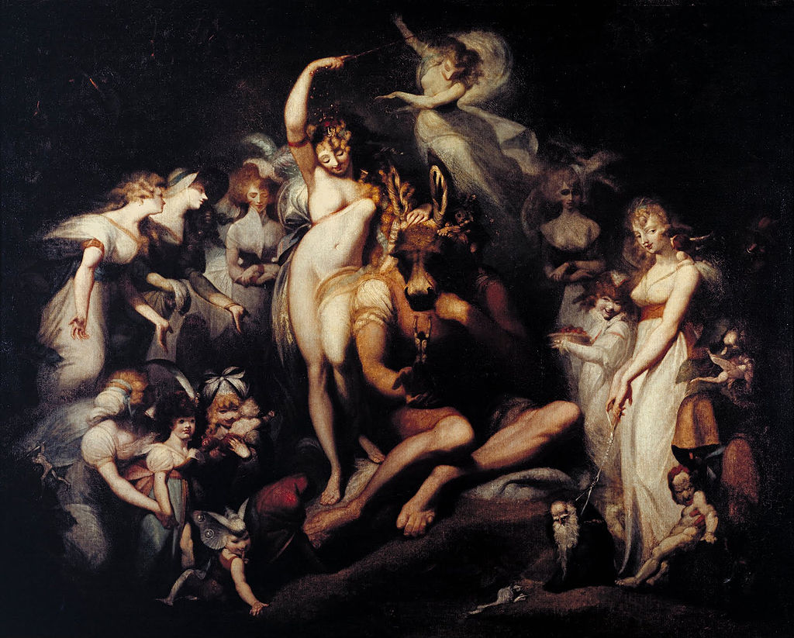
Τιτάνια και Μπόττομ, περ. 1790, ελαιογραφία, 217,2x275,6 εκ., Tate Britain, Λονδίνο.

Slide 16
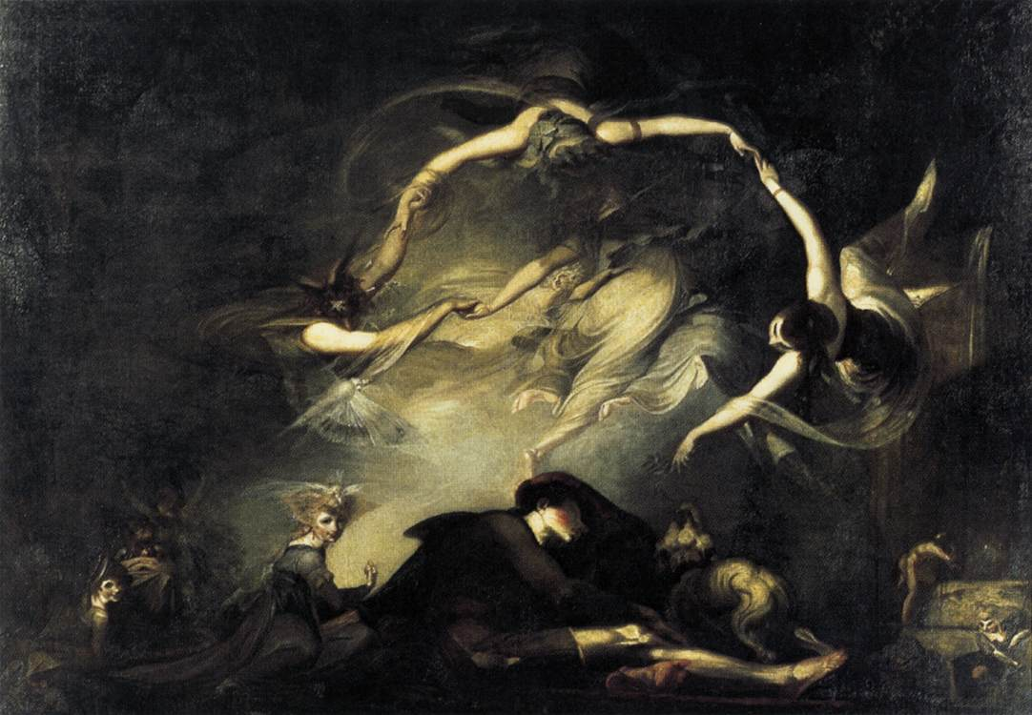
Το όνειρο του βοσκού, 1793, ελαιογραφία, 154,5x215,5 εκ., Tate Britain, Λονδίνο.

Slide 17
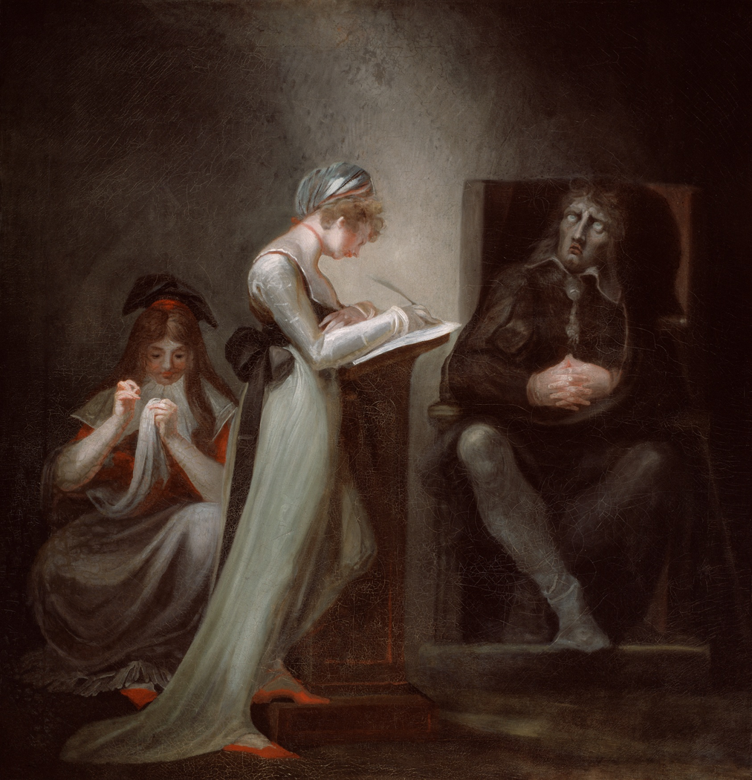
O Milton υπαγορεύει στην κόρη του, 1794, ελαιογραφία, 121,2x118,7 εκ.,
Art Instiute of Chicago, Σικάγο.

Slide 18
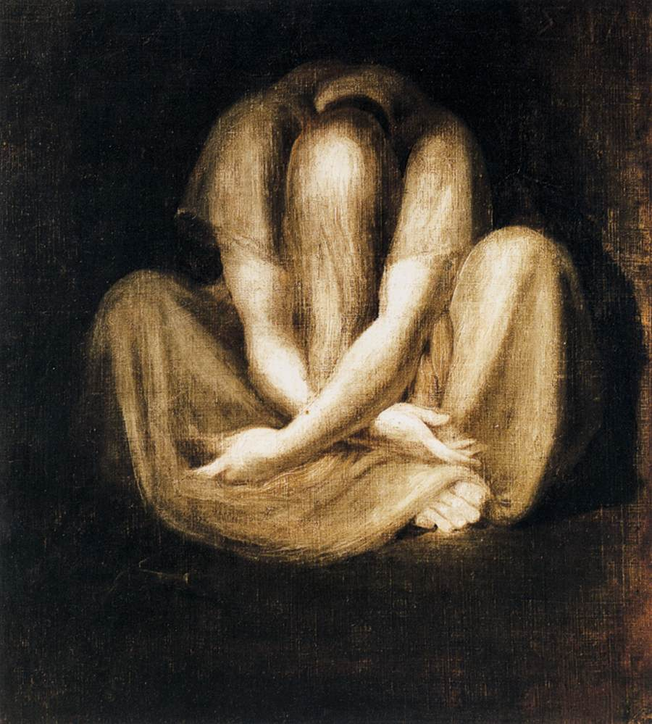
Σιωπή, 1799-1801, ελαιογραφία, 63,5x51,5 εκ., Kunsthaus, Ζυρίχη.

Slide 19
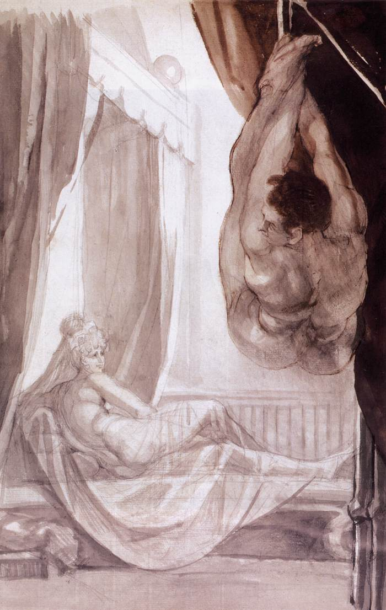
Η Brunhilde παρατηρεί τον Gunther, τον οποίο έχει δέσει από την οροφή, 1807,
μολύβι και σινική μελάνη, 48,3x31,7 εκ., City Museum and Art Gallery, Νότιγχαμ.

Slide 20
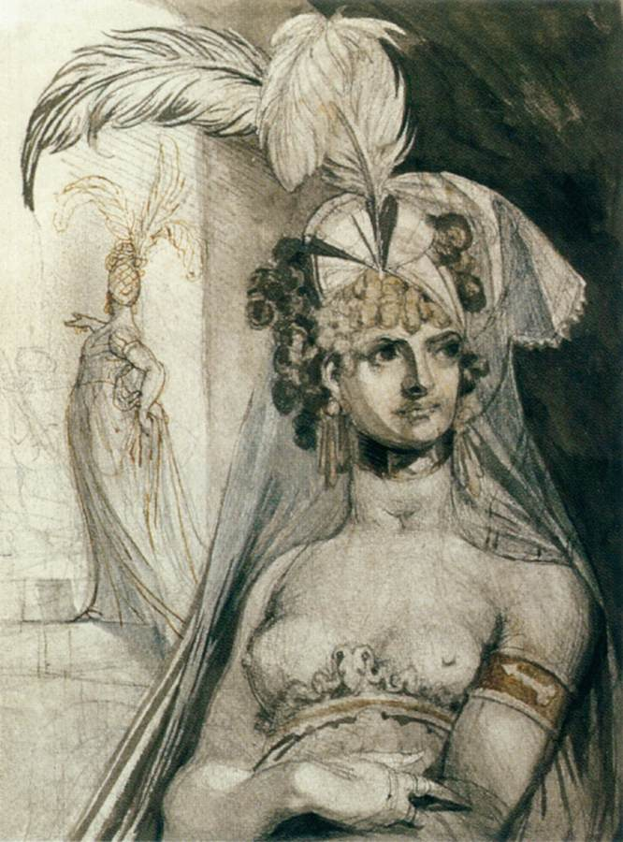
Εταίρα, 1800-1810, μολύβι και σινική μελάνη, 28,3x20 εκ., Kunsthaus, Ζυρίχη.

Slide 21
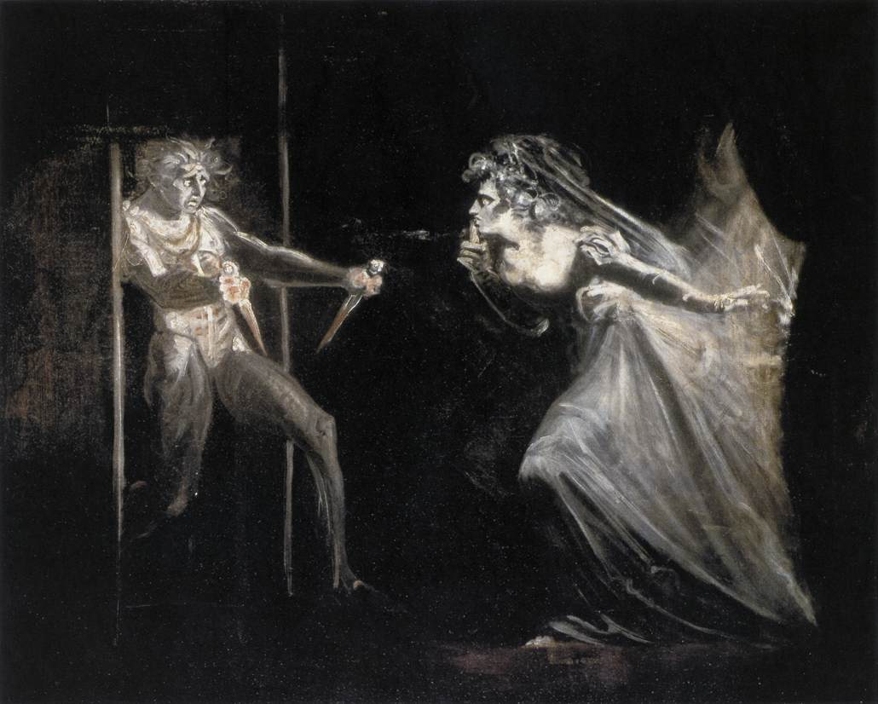
Η λαίδη Μάκμπεθ με μαχαίρια, 1812, ελαιογραφία, 101,6x127 εκ., Tate Britain, Λονδίνο.

